Slide 1

Trường Đại Học Công Nghiệp Hà Nội Khoa Điện Tử
Đồ Án Tốt Nghiệp
Thiết kế mô hình thu thập dữ liệu nhiệt độ, độ ẩm hiển thị trên LCD và điện thoại
GVHD: TS. Trần Đình Thông
SVTH: Phạm Văn Trí

Slide 2
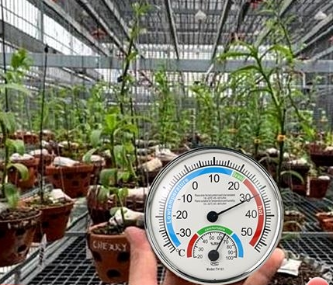
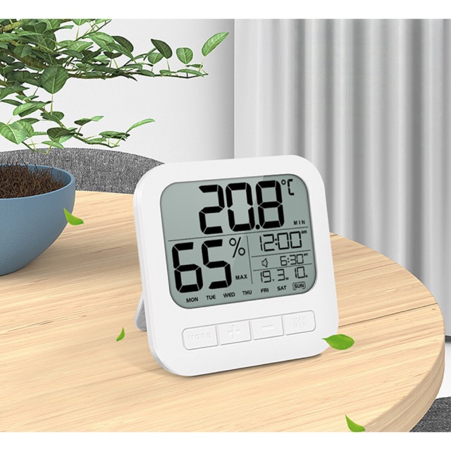
Đặt vấn đề
Nhiệt độ độ ẩm vườn cây
Nhiệt độ độ ẩm nhà thông minh

Slide 3
Tổng quan về đề tài
Vi điều khiển ESP32
Cảm biến nhiệt độ độ ẩm DHT22
Màn hình LCD
Ứng dụng Blynk IoT

Slide 4

Sơ đồ khối
Blynk Server
Request
Response
HTTP
Blynk IoT
DHT22
1-wire
ESP32
I2C
LCD
5V
Nguồn

Slide 5
Sơ đồ nguyên lý

Slide 6
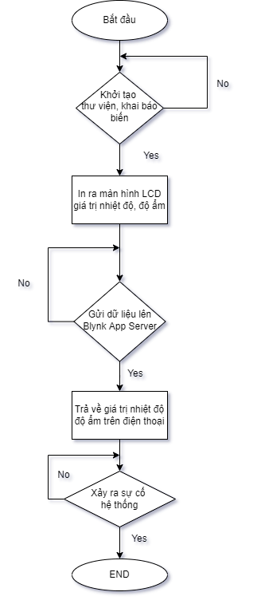
Lưu đồ thuật toán

Slide 7
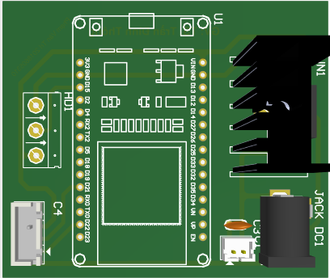
Sơ đồ mạch in
Dạng 2D
Dạng 3D

Slide 8
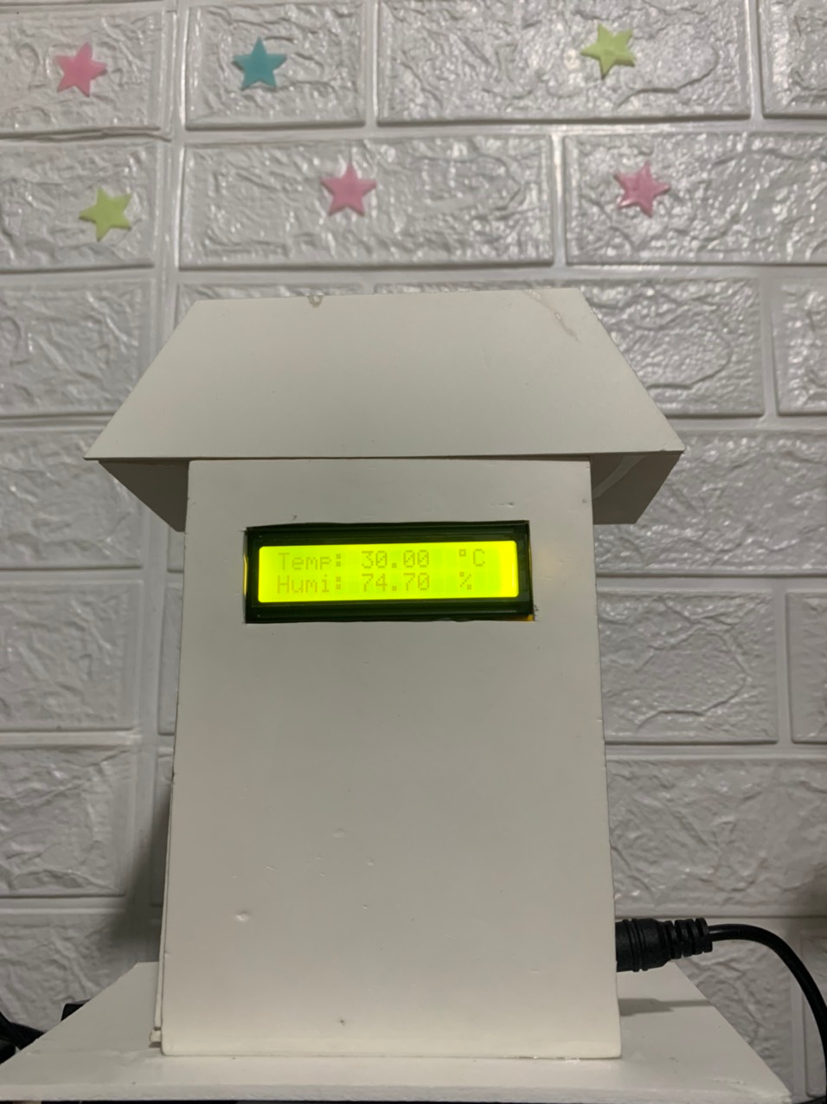
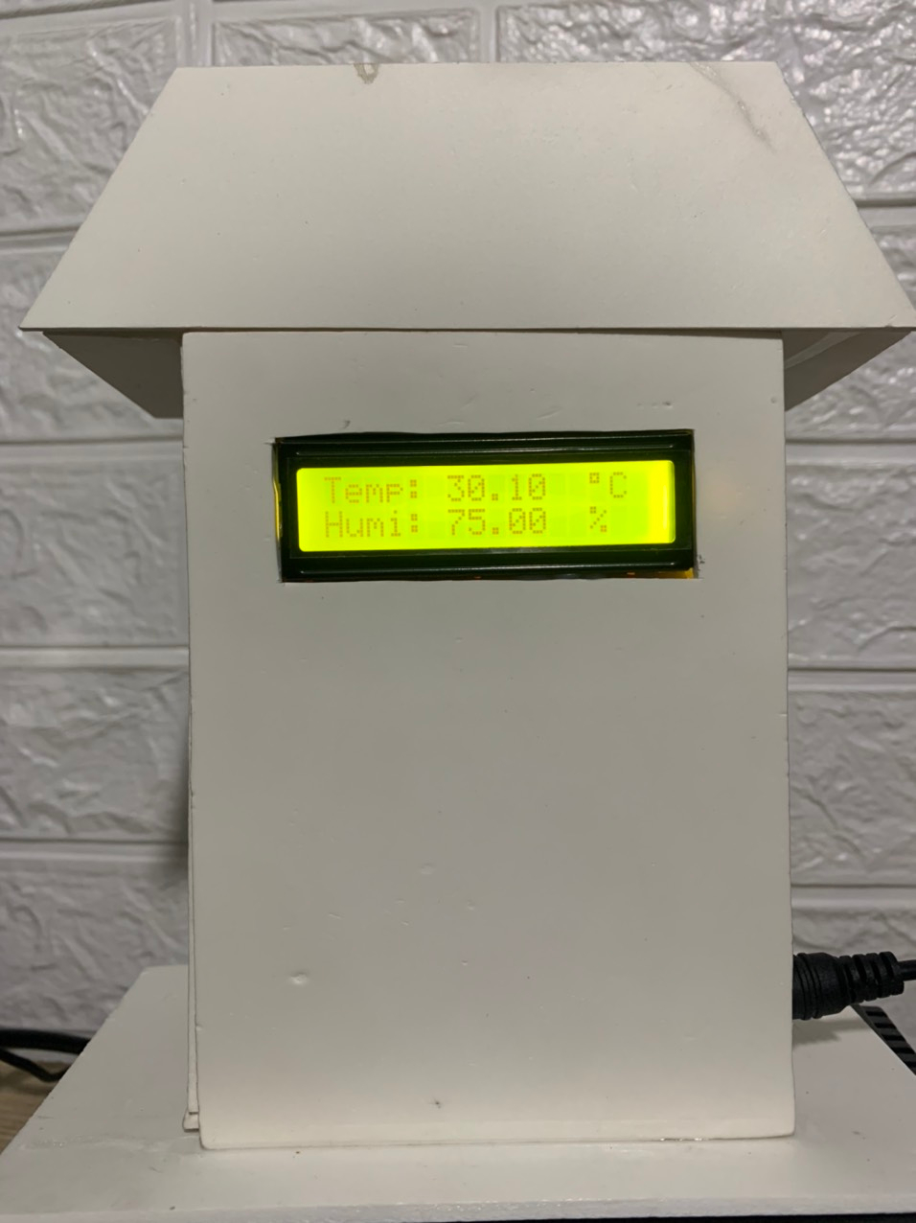
Mô hình thực tế

Slide 9
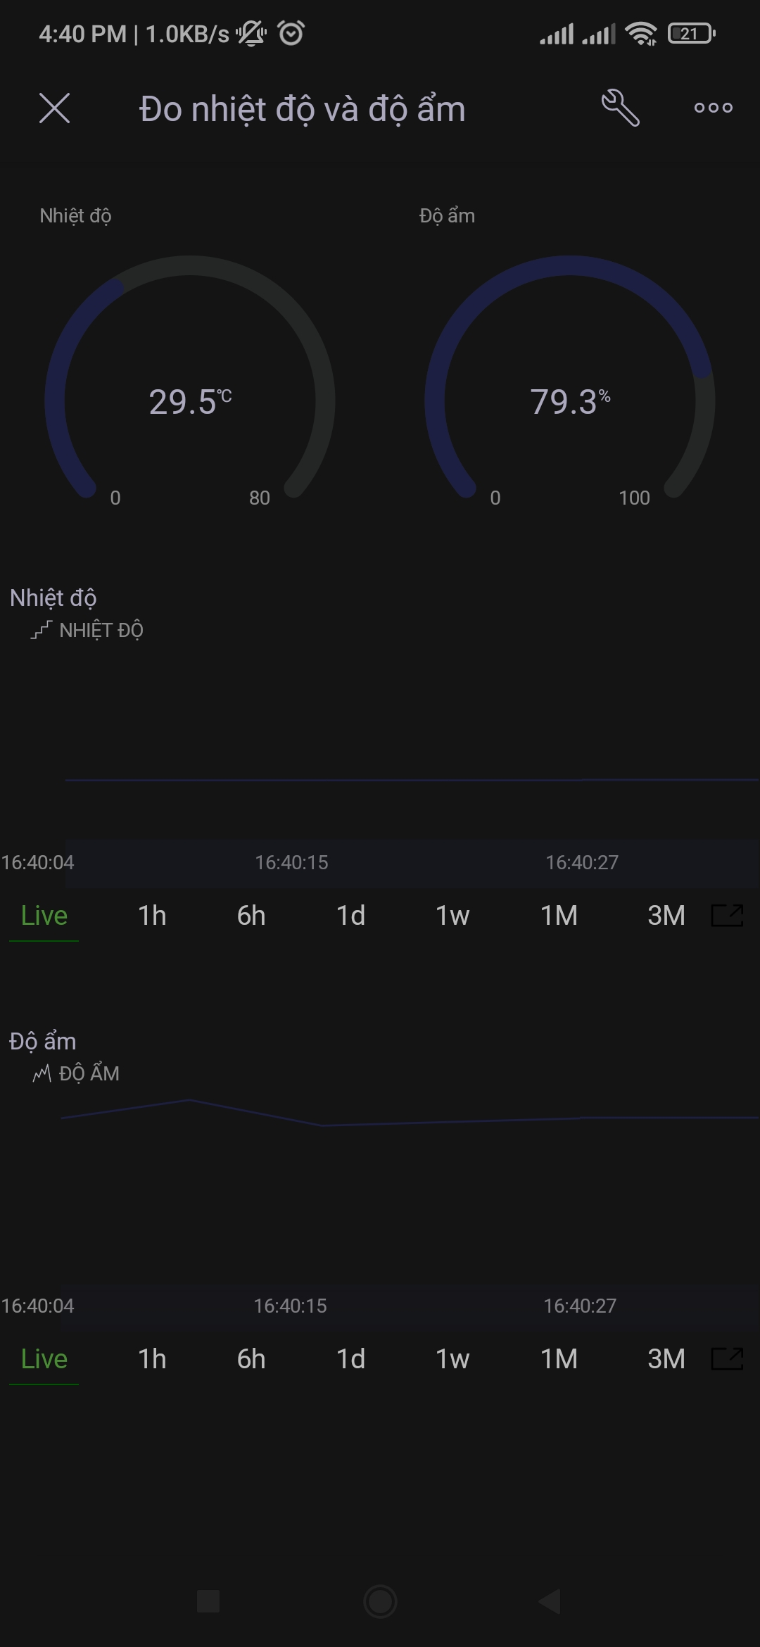
Giao diện trên điện thoại

Slide 10
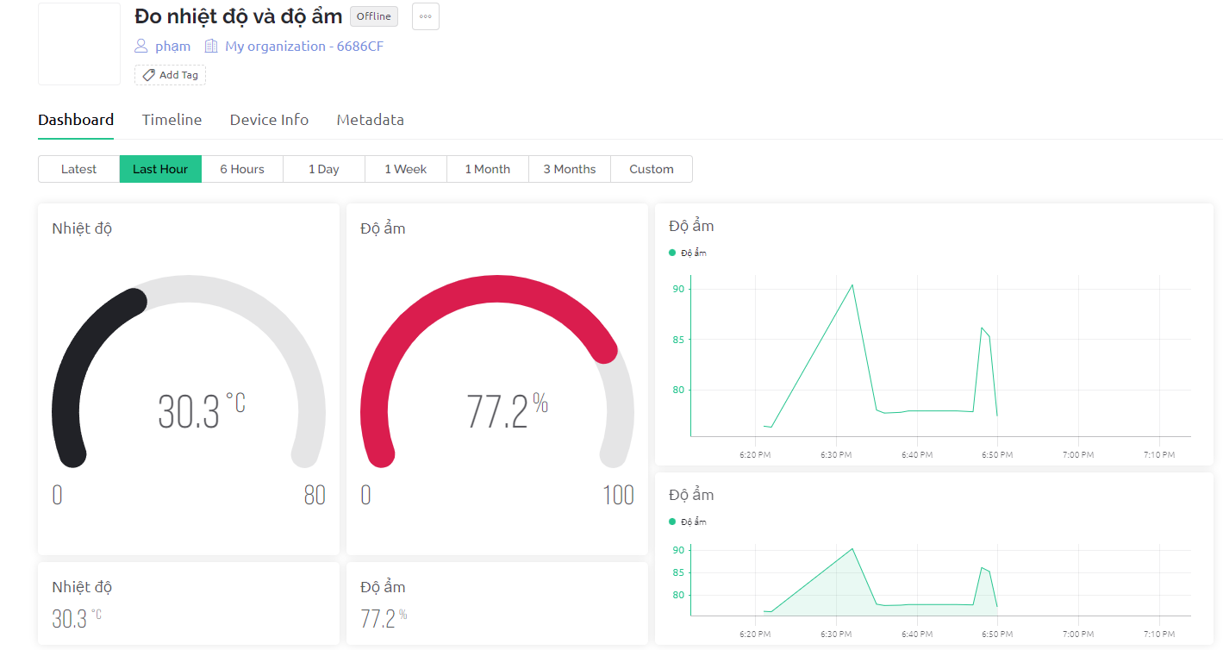
Giao diện trên máy tính

Slide 11
Ưu điểm của hệ thống
Mô hình có tính mới, có tính ứng dụng cao ngay cả trong công nghiệp cũng như trong đời sống hàng ngày.
Có thể kết hợp với các mô hình khác để tao nên một số sản phẩm có nhiều ứng dụng cao hơn
Loại bỏ được hệ thống ghi chép bằng tay, dữ liệu trên giấy về nhiệt độ và độ ẩm

Slide 12
Nhược điểm của hệ thống
Đề tài ở mức mô hình, ứng dụng trong công nghiệp cần có thêm các tiêu chuẩn cao hơn
Chưa thử nghiệm được ở nhiều môi trường khác nhau
Đề tài mang tính riêng lẻ, cần kết hợp với các hệ thống khác để đạt hiệu quả cao

Slide 13
Kết luận
Thiết kế thành công mô hình thu thập dữ liệu nhiệt độ và độ ẩm
Mạch đo nhiệt độ và độ ẩm chính xác
Thời gian lấy mẫu nhanh với nhiệt độ độ ẩm hiển thị lên LCD
Giao diện hiển thị trên Blynk App trực quan, dễ dàng sử dụng

Slide 14
Cảm ơn thầy cô và các bạn đã chú ý lắng nghe !

